Slide 1
数据库系统
王黎维
liwei.wang@whu.edu.cn

Slide 2

课程信息
课程QQ群：637887968
课程考核：
  10%课堂，到课情况
  10%作业，6次
  10%课后设计
  70%期末考试
课后辅导：
  地点：计算机学院E302
  时间：周三下午2：00-4：00

Slide 3

教材及参考书
数据库系统概念（原书第7版）
[Abraham，Silberschatz]亚伯拉罕·西尔伯沙茨 著，杨冬青 李红燕 张金波等译

Slide 4
第 1 章 数据库系统概论
数据库是研究数据管理的技术。即如何妥善地保存和科学地管理数据。
数据管理是指对数据进行分类、组织、编码、存储、检索和维护等操作。
数据管理技术好坏评判的标准：
（1）数据冗余
数据冗余是指同一数据多次存放。
数据冗余带来的问题有：
① 浪费存储空间
② 修改麻烦
③ 潜在的数据不一致性
（2）数据共享
数据共享体现在：
① 多个应用可以使用同一数据、记录、数据项。

Slide 5
第一章 数据库系统概论
② 在同一时刻多个用户可存取同一数据。
例：有一飞机订票系统，甲、乙两用户从不同的终端订同一航班的机票各一张，假设该航班剩余机票15张，两事务执行的顺序如下：
甲 乙
(a) 读出机票余额
(b) 读出机票余额
(C) 订票，修改机票余额
(d) 订票，修改机票余额
(e) 写数据库文件
(f) 写数据库文件

Slide 6
第一章 数据库系统概论
（3）数据独立性
数据独立性是指应用程序和数据之间相互独立，不受影响。即数据结构的修改不引起应用程序修改的特性。
数据独立性包括：
① 数据逻辑独立性
② 数据物理独立性
（4）数据统一集中管理
① 数据安全性
② 数据完整性
③ 并发控制
④ 数据库恢复

Slide 7
1.1 数据库与数据管理
数据管理技术的产生和发展
数据管理的三个阶段：
  人工管理
  文件系统
  数据库系统
应用程序1
应用程序1
文件1
数据集1
应用程序2
文件2
应用程序2
数据集2
文件
系统
应用程序n
文件n
应用程序n
数据集n
文件系统管理数据的优缺点：
优点：提供了物理数据独立性。
缺点：数据冗余大，未实现数据共享、未提供对数据进行集中管理和控制的功能。

Slide 8
1.1 数据库与数据管理
数据库系统的特点：
（1）数据结构化、集成化
结构化体现在数据库的结构要依据DBMS所支持的数据模型来建立。集成化体现在数据不再面向特定的某个或多个应用，而是面向整个应用系统。
看下面的例子：

Slide 9
1.1 数据库与数据管理
例：某系统涉及人事、科研、教学、工资四个部门。假定每个部门只有一种登记表。其结构如下：
人事文件
序号 | 姓名 | 性别 | 年龄 | 职称 | 单位 | 工龄 | 工资
科研文件
序号 | 姓名 | 性别 | 年龄 | 职称 | 单位 | 科研名称 | 经费
教学文件
序号 | 姓名 | 性别 | 年龄 | 职称 | 单位 | 课程名 | 学时
工资文件
序号 | 姓名 | 单位 | 工资 | 工龄补贴 | 房租 | 水电
试建立该系统的数据结构。

Slide 10
1.1 数据库与数据管理
文件系统：
建立与上述结构相同的四个文件。
  存在的问题：
    数据冗余大。
    文件是独立的、分散的，只反映文件本身的结构，而未反映文件间的联系，因而不能进行文件交叉访问。

Slide 11
1.1 数据库与数据管理
数据库系统：（分三步进行）
第一步：建立全局数据逻辑结构。
数据的组织、存储与应用程序相分离独立进行，全面综合地考虑数据的组织，从整个系统的效率、性能出发来组织数据。
第二步：建立局部数据逻辑结构。
面向各个具体用户，从满足用户的需求出发，从全局数据逻辑结构导出各自所需的基本结构。
第三步：建立数据物理结构。
面向物理存储、在保证全局数据逻辑结构的前提下，权衡系统的空间利用、效率等，按物理存储的最佳形式来组织文件结构。

Slide 12
1.1 数据库与数据管理
第一层
第二层
序号
姓名
性别
年龄
职称
单位
工龄
工资
科研名称
经费
课程名
学时
房租
水电
序号
姓名
性别
年龄
职称
单位
第三层
序号
科研名称
经费
序号
课程名
学时
序号
工龄
工资
房租
水电

Slide 13
1.1 数据库与数据管理
数据库系统中程序与数据间的关系：
应用程序1
应用程序2
DBMS
应用程序n

Slide 14
1.1 数据库与数据管理
（2）数据的共享性高、冗余度低、易扩充
数据库的共享是并发的共享。
（3）数据独立性高
这是由数据库系统的体系结构决定的。
（4）数据由DBMS统一管理和控制
DBMS应提供下列功能：
① 数据安全性
② 数据完整性
③ 并发控制
④ 数据库恢复
……

Slide 15

1.1 数据库与数据管理
相关的几个概念
数据库(DB-Data Base)：
  按一定结构组织存储的、集成的、可共享的数据的集合。
数据库管理系统(DBMS-Data Base Management System)：
  管理和维护数据库的系统软件。
数据库系统(DBS-Data Base System)：
  具有管理数据库功能的计算机系统。
DBMS
主机
DB
外存

Slide 16
1.1 数据库与数据管理
DBS的层次关系
DBMS的软件地位
用户
用户、应用软件
应用软件
DBMS
开发工具
DBMS
OS
OS
DB
硬件

Slide 17
1.1 数据库与数据管理
文件系统与数据库系统的异同：
相同点:（1）都是以文件为基本单位存储数据。
（2）数据都有逻辑结构与物理结构之分。
（3）都有专门的软件系统管理数据。
不同点:（1）文件系统中的文件是面向应用组织的，一个文件基本对应一个应用程序，数据间的联系弱；数据库系统中的文件是面向整个应用系统组织的，减少了数据冗余，实现了数据共享。
（2）数据库系统中的逻辑结构又分成局部数据逻辑结构和全局数据逻辑结构两级。
（3）DBMS管理数据的功能比OS中的文件系统要强得多。

Slide 18
1.2 数据模型与信息模型
数据库是一个结构化的数据集合，这个结构要使用数据模型来描述现实世界中事物间的联系。
分类：
  信息模型(概念模型)：是表示实体及其联系的模型。是从用户角度对数据建模，用于DB设计。它是一种独立于计算机系统的模型。
  数据模型：是表示数据及其联系的模型。是对现实世界数据关系、特征的抽象。是从计算机角度对数据建模，用于DBMS实现。

Slide 19
1.2 数据模型与信息模型
能否一步到位，只建立数据模型呢？
回答：可以，但更多是采用分二步的设计方法。因为构造数据模型不是件简单的事，它既要模拟现实世界，又要考虑数据结构，存取效率等一系列因素，使问题变得复杂，对此，人们通过一个中间步骤，先用E-R模型反映实体及其联系，再从E-R模型出发结合具体数据模型进行转换。

Slide 20
1.2 数据模型与信息模型
一. 信息的三个世界
认识、分析、抽象
描述
规范转换
信息世界
机器世界
现实
世界
概念
模型
DBMS支持
的数据模型

Slide 21
1.2 数据模型与信息模型
信息世界的基本概念：
  实体：客观存在并能相互区别的事物。
  属性：实体所具有的某一特征。
    简单属性和复合属性
    单值属性和多值属性
    存储属性和派生属性
  属性域：属性的取值范围。
  键（码、key）：能唯一标识实体的最小属性集。
  实体型：由实体名及其属性名集来表示。
  实体集：同类型实体的集合。

Slide 22
三个世界术语间关系
用信息模型
记录↓
项↓
机器世界
用数据模型
信息世界
实体↓
属性↓
实体型
→
学生
学
号
姓
名
年龄
性别
籍贯
←
记录型
值1
1
990927
22
←
值
1
→
学生
胡
伟
男
湖南
实体集
值2
→
2
990652
24
←
值
2
学生
张 春
男
湖北
值3
→
3
991091
23
←
值
3
学生
程 军
男
山西
值4
→
4
990676
22
←
值
4
学生
王
翌
女
四川
↑事物
↑特征
现实世界

Slide 23

1.2 数据模型与信息模型
二. 信息模型
1、实体型间的联系:
  1:1
  1:m
  m:n
设实体集：
E1 E2
例：
  系 --- 系主任(1:1)
  学生 --- 座位(1:1)
  班级 --- 学生(1:m)
  公司 --- 职员(1:m)
  学生 --- 课程(m:n)
  运动员 --- 项目(m:n)

Slide 24
1.2 数据模型与信息模型
2. 信息模型的表示方法
E-R模型
实体联系模型(Entity-Relationship)：该模型直接从现实世界中抽象出实体类型及实体间联系，然后用E-R图表示的数据模型。
E-R图的四个基本成分：
实体名
矩形框表示实体集
属性名
椭圆形表示属性
联系名
菱形表示联系集
连接实体集与联系集，也可用于表示实体与属性的联系
并注明种类；对构成码的属性，在属性名下画一横线表示。

Slide 25
1.2 数据模型与信息模型
E-R模型例:
  实体 属性 联系
? 总分: sum
? 成绩: score
注意：
  联系也可以有属性。
  实体间的联系不仅存在于两个实体集之间，也可以存在于一个或两个以上的实体集间。
  相同实体集间可以存在多种联系。
sum
no
name
学生s
age
m
S-C
score
n
cno
课程c
cname

Slide 26

1.2 数据模型与信息模型
3、实体集间联系的表示
  两实体集间
  多实体集间
  同一实体集内
供应商
m
m
n
n
项目
m
n
零件
实体集A
供应商
m
1
职工E
联系名
m
n
E-D
供求
n
1
1
n
p
实体集B
部门D
项目
零件

Slide 27
1.2 数据模型与信息模型
名称
姓名
年龄
性别
代号
价格
职称
零件
工号
职工
m
n
1
m
组装
数量
领导
民意测验
1
主治
m
医生
病人
m
看护
n

Slide 28
实体联系模型之例
例：为某百货公司数据库系统设计一个E-R模型。百货公司管辖若干连锁商店，每家商店经营若干商品，每家商店有若干职工，但每个职工只能服务于一家商店。商店的属性有：店号、店名、店址、店经理。商品的属性有：商品号、品名、单价、产地。职工的属性有：工号、姓名、性别、工资。在联系中应反映出职工参加某商店工作的开始时间，商店销售商品的月销售量。
E-R模型设计的一般步骤：
  确定实体集
  确定实体集之间的联系和联系的类型
  确定属性（实体属性、联系属性）

Slide 29
实体联系模型之例
店名
店址
店经理
工号
姓名
1
隶属
m
店号
商 店
职 工
性别
m
经营
开始时间
工资
月销售量
n
商品号
商 品
品名
单价
产地
百货公司的E-R图

Slide 30
1.2 数据模型与信息模型
三.数据模型
1. 数据模型的三要素
(1)数据结构（描述系统的静态特性）
数据结构是指实体类型和实体间联系的表达和实现。
① 数据库对象类型：
    与数据类型、内容、性质有关的对象；
    与数据之间联系有关的对象。
② 数据之间的联系：隐式和显式。
(2)数据操作（描述系统的动态特性）
数据操作是指对数据库各种对象允许执行的操作集合，包括操作语言及有关操作规则的定义。
(3)数据的完整性约束
是一组完整性规则的集合。

Slide 31
1.2 数据模型与信息模型
2.主要数据模型
（1）三种基本数据模型
层次模型、网状模型、关系模型。
（2）面向对象模型
以对象类和类层次为基本的数据结构。
（3）XML(eXtensible Markup Language-可扩展的标记语言)数据模型
XML是互联网上数据表示和交换的标准。XML是一种树状模型。
（4）非结构化模型
图模型、KV等。
（5）扩充的数据模型
在基本数据模型基础上进行扩充、综合多种模型的特点所得到的模型。

Slide 32
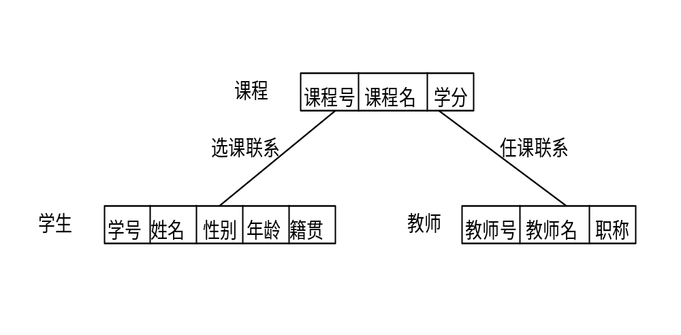
1.2 数据模型与信息模型
四.三种基本数据模型
1.层次模型
(1)数据结构
  树结构
记录类型
R1
1: n的联系
R2
R3
层次数据库的型与值：
层次模型的基本特点：
  需按路径查看给定记录的值。
R4
R5

Slide 33

1.2 数据模型与信息模型
(2)数据操纵与完整性约束
  数据操纵：
    查、插、删、改
  使用过程化语言
  需满足完整性约束条件：
    插入：无双亲不能插子女；
    删除：删双亲则子女无；
    修改：保证一致性。

Slide 34
1.2 数据模型与信息模型
2. 网状模型
(1) 数据结构
  图结构（更多采用DBTG的系结构）
系结构
  以记录类型为结点的二级树。
网状模型m:n联系的表示
  分解法：将一个m:n关系分解为两个系结构。
系主
Ri
Rk
L1
L2
成员
Rj

Slide 35
1.2 数据模型与信息模型
(2) 网状模型的操纵
  数据操纵：
    查、插、删、改
  使用过程化语言

Slide 36
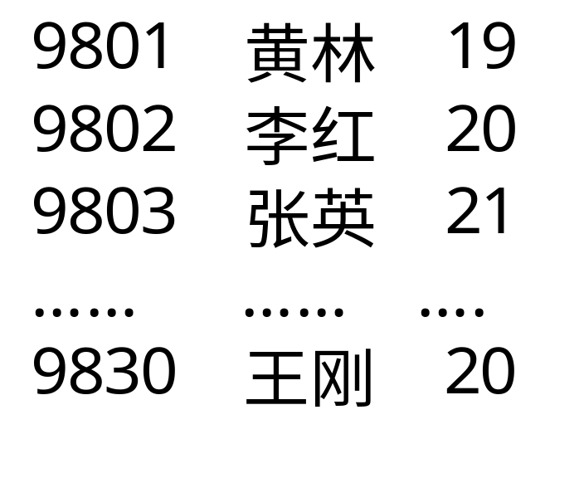
1.2 数据模型与信息模型
3. 关系模型
(1)数据结构
关系
元组
属性
元数（度、目）
关系模式：关系结构的描述。
R(A1 ，A2，A3，….，An)
表
结
构
属性
学号 姓名 年龄
元组
关系名
属性名
例：学生(学号，姓名，年龄)

Slide 37

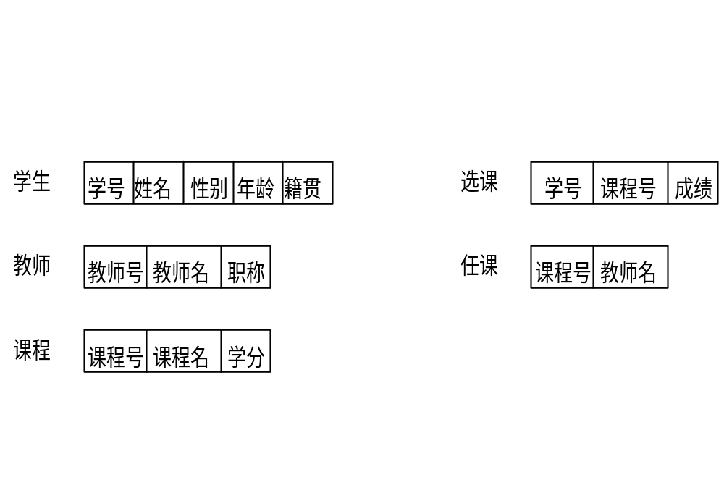
1.2 数据模型与信息模型
(2)操纵与完整性约束
  数据操纵：查、插、删、改
  需满足关系的完整性约束条件
使用非过程化语言
(3) 存储结构
以文件形式存储
表
结
构

Slide 38
1.2 数据模型与信息模型
层次模型、网状模型、关系模型比较：
层、网 关系
数据结构： 复杂 简单
联系表示： 指针链接 二维表
出现年代 68，69 70
理论基础 无 关系规范化理论
查询效率 较高 较低
数据独立性 较差 较高
DML操作方式 过程式 非过程式
DML-Data Manipulation Language(数据操纵语言)

Slide 39
1.3 数据库系统结构
从DBMS角度看（DBS内部的体系结构）：
  外部级
  概念级
  内部级
从DB用户角度看（DBS外部的体系结构）
  单用户结构
  主从结构
  客户/服务器结构
  分布式结构
  并行结构

Slide 40
1.3 数据库系统结构
模型与模式的区别：
模型是以图形来表示的，给人以直观清晰、一目了然之感。但计算机是无法识别的，必须用一种语言来描述它，即DDL(Data Definition Language，数据定义语言)。
模式是对模型的描述。
一、数据库系统的三级模式结构
  外模式（子模式）
    局部数据逻辑结构和特征的描述。（多个）
  概念模式（模式）
    全局数据逻辑结构和特征的描述。（一个）。定义模式时不仅要定义数据的逻辑结构，还要定义与数据有关的安全性、完整性要求。
  内模式（存储模式、物理模式）
    数据物理结构和存储方式的描述。（一个）

Slide 41
1.3 数据库系统结构
应用程序
应用程序
应用程序
外模式 A
外模式 B
用户级数据库
外模式 / 模式
DBMS
概念级数据库
概念模式
模式 / 内模式
物理级数据库
内模式
数
据
库

Slide 42
1.3 数据库系统结构
三级模式间的联系：
模式是内模式的逻辑表示；内模式是模式的物理实现；外模式是模式的逻辑子集。
数据库的二级映象功能
  外模式/模式映象
  模式/内模式映象
（1）实现逻辑数据到物理数据的转换
（2）实现数据独立性
    外模式/模式映象：实现数据逻辑独立性
    模式/内模式映象：实现数据物理独立性

Slide 43
1.3 数据库系统结构
数据抽象---三级数据库
  用户DB: 以外模式为结构建立起的数据库。
  逻辑DB: 以概念模式为结构建立起的数据库。
  物理DB: 以内模式构建起来的数据库。
例：

Slide 44
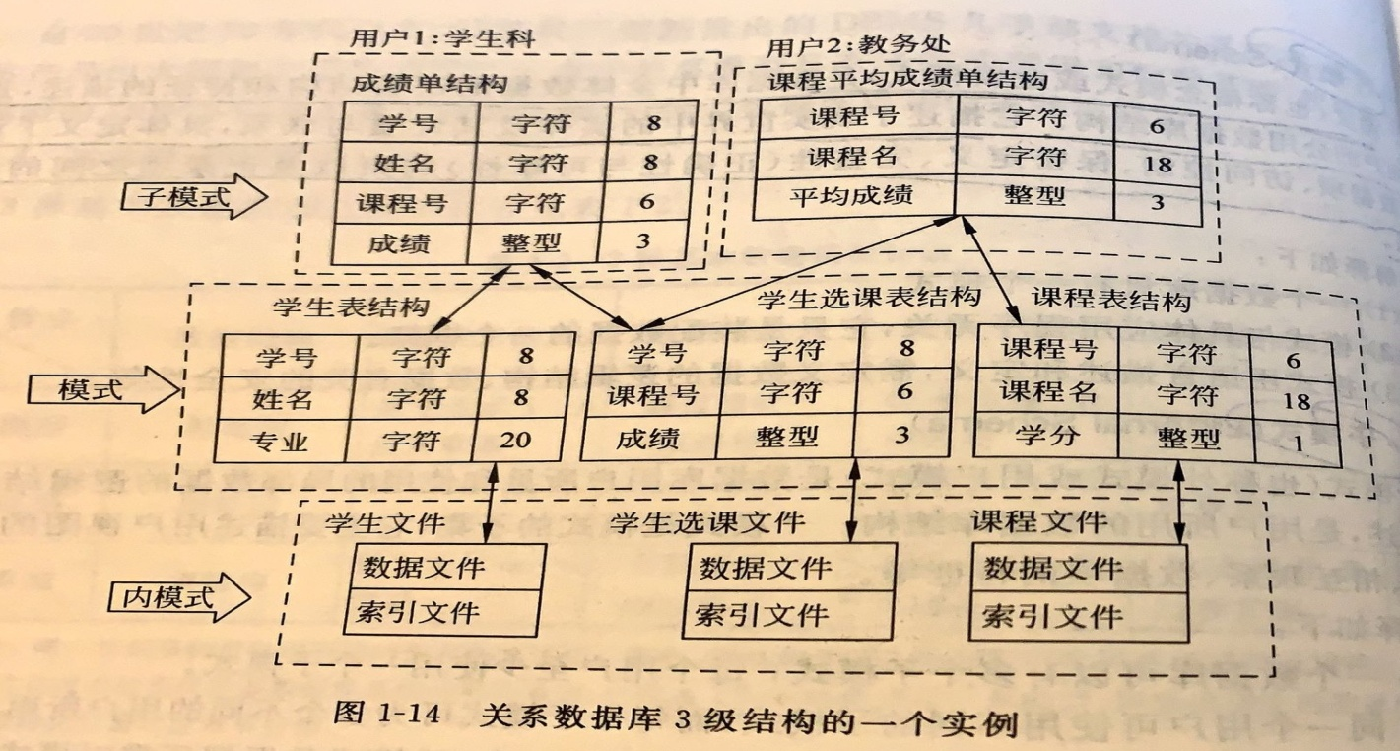
1.3 数据库系统结构
学生科
教务处
用户DB
逻辑DB
物理DB
DB

Slide 45
1.3 数据库系统结构
二、数据库系统体系结构
从最终用户角度看，数据库系统分为：
1、单用户结构
所有应用程序、DBMS、数据都装在一台计算机上，由一个用户独占。
缺点：数据冗余大，数据不共享。
2、主从式结构
一个主机带多个终端的多用户系统。
主机：应用程序、DBMS、数据库。
终端：各用户通过主机的终端并发存取数据库，共享数据资源。
缺点：终端数目增加时，主机负担过重，系统性能下降。

Slide 46
1.3 数据库系统结构
3、客户/服务器结构（Client/Server)
C/S体系结构的关键在于功能的分布上。从数据库角度看，把原主机负担的非数据库系统的工作交给客户机承担，而数据库服务器则专司DBMS的功能。
功能划分：
  客户端：由一些应用程序构成，包括：格式处理、数据输入、报表输出、图形界面、用户界面等。
  服务器端：数据库、完成事务处理和数据控制（并发、恢复、安全性、完整性）等方面的功能。

Slide 47
1.3 数据库系统结构
C/S结构分类
  两层C/S结构
由服务器、客户机在局部范围内建立局域网。数据库设置在服务器中，客户机可存放其备份或临时表。
工作模式：应用程序运行在客户机上。当需要对数据库进行操作时，就向数据库服务器发一个请求，数据库服务器收到请求后执行相应的数据库操作，并将结果返回给客户机上的应用程序。
  三层C/S结构（B/S结构，Browser/Server模式）
Web浏览器
数据库
数据库服务器
Web服务器
TCP/IP协议
客户机

Slide 48
1.3 数据库系统结构
  客户端：借助Web浏览器处理简单的客户端处理请求，显示用户界面及服务器端运行结果。
  Web服务器：负责接收远程或本地的数据查询请求，然后运行服务器脚本，借助中间件把数据通过ODBC发送到数据库服务器上以获取相关数据，再把结果数据传回客户的Browser。
  数据库服务器：负责管理数据库，处理数据更新及完成查询要求，运行存储过程。

Slide 49
1.3 数据库系统结构
4、分布式系统（DDBS—Distributed Data Base System)
分布式数据库系统：是由一组数据库组成，它们分散在计算机网络的不同计算机上，网络中的每个节点具有独立处理的能力，它们可以执行局部应用，也可以通过通信系统执行全局应用。
局部应用—仅访问发起应用的场地上数据的应用。
全局应用—访问两个或两个以上场地上数据的应用。
    注意：几个集中式数据库通过网络连接并不是一个DDBS。区分一个系统是若干个集中式数据库的简单联网还是DDBS的关键在于：系统是否支持全局应用。

Slide 50
一个分布式数据库系统
客户机 1
客户机 n
… …
DB
服务器 1
网 络
DB
服务器 2
服务器 3
客户机 1
客户机 n
客户机 1
客户机 n
… …
… …

Slide 51
分布式数据库系统特点
DDBS的特点：
  分布性
数据库中的数据不是存储在同一场地，而是分布存储在多个场地上。
  逻辑整体性
数据在逻辑上是相互联系的，是一个整体，支持全局应用。
  自治性
每个场地是独立的DBS，它有自己的数据库，自己的用户，自己的CPU，运行自己的DBMS，执行局部应用，具有高度的自治性。
  协作性
各个场地的DBS又相互协作组成一个整体。

Slide 52
分布式数据库系统特点
DDBS的优缺点：
  优点：更大范围内的数据共享。
  缺点：① 数据的分布存放，给数据的处理、管理与维护带来困难。
② 系统的效率受网络通信的制约。
  难点&重点：可扩展性
5、并行结构
在并行机上运行的具有并行处理能力的数据库系统。

Slide 53
1.3 数据库系统
三、数据库系统的组成
  硬件平台
  软件系统
    数据库管理系统
    OS
    语言工具与开发环境
    数据库应用软件
  数据库
  各类人员
    DBA(DataBase Administrator)
    系统分析员
    应用程序员
    用户
  DBA的职责：
  （1）决定数据库中的信息内容和结构。
  （2）决定数据库的存储结构和存储策略。
  （3）定义数据的安全性要求和完整性约束条件。
  （4）监控数据库的使用和运行。
  （5）数据库的重组和重构。

Slide 54
1.3 数据库系统
四、数据库管理系统
1、DBMS的功能
DBMS是介于用户和OS之间的系统软件,它实现对共享数据的有效组织、管理和各种操作。
说明：
  DBMS建立在OS之上，需要OS的支持。
  DBMS是用户操纵、管理DB的工具。
用户、应用软件
DBMS
OS
DB

Slide 55
1.3 数据库系统
DBMS的主要功能：
  (1)数据定义
  DDL(数据定义语言）--Data Definition Language
  (2) 数据操纵
  DML(数据操纵语言）--Data Manipulation Language
  (3) 数据组织和管理
  (4) 数据库运行管理
  (5) 数据库的建立和维护
  (6) 数据接口

Slide 56
2、DBMS的工作过程
应用程序
A
应用程序
A
①
外模式
⑩
←
状态
②
工作区
⑧
③
DBMS
概念模式
外部记录
⑦
⑤
④
系统缓冲区
⑨
内模式
⑥
OS
存储记录
日志
数据库

Slide 57
用户访问数据库的工作过程
① 应用程序A向DBMS发出读一个记录的命令。程序给出记录类型名及欲读记录的码值。
② DBMS分析命令，并调用A对应的子模式，检查A的存取权限，决定是否执行A的命令。
③ 决定执行A的命令后，DBMS调用模式，根据子模式与模式变换的定义，确定所涉及的模式记录类型；通过模式与内模式的变换找到这些记录类型内模式名。
④ DBMS调用内模式，确定所读入的物理记录。
⑤ DBMS向OS发读该物理记录的命令。

Slide 58
用户访问数据库的工作过程
⑥ OS执行读命令并把数据从外存读到内存的系统缓冲区。
⑦ DBMS按模式、子模式定义，导出用户程序需要的记录形式，并送到应用程序A的工作区。
⑧ DBMS向应用程序A送命令执行情况的状态信息。
⑨ 记载日志
DBMS把对数据库更新操作的全部情况都记载下来，以便数据库的恢复。
⑩ 应用程序检查状态信息，若成功，对工作区中的数据正常处理；若失败，决定下一步如何执行。

Slide 59
第1章 数据库系统概论
本章要点：
  DB、DBMS、DBS及其关系
  数据模型的三要素、三种数据模型的比较
  DBS三级模式和两层映像的作用
  DBS的组成
  DBMS的功能
本章练习：P.28
第6、10题

Slide 60
习题 1
1.6、列出四个你使用过的、很可能使用了数据库来存储持久数据的应用
1.7、列出文件处理系统和DBMS的四个主要区别
1.8、解释物理数据独立性的概念，以及它在数据库系统中的重要性
本章练习：P.22
第1.6、1.7、1.8题

